Slide 1

Tiết 46
THỰC HÀNH TIẾNG VIỆT
( Từ đồng âm , từ đa nghĩa)

Slide 2


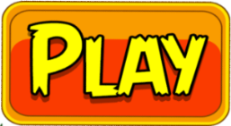


Slide 3








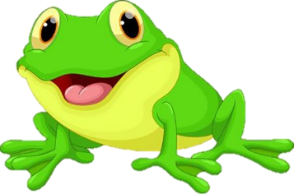
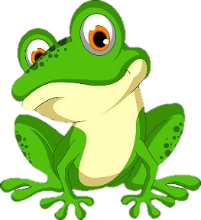
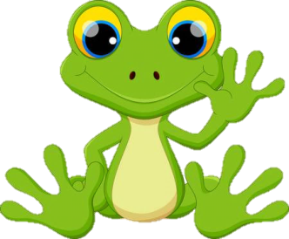

BÀI MỚI

Slide 4


Câu 1: Làm thế nào để con cua được chín chân?
luộc

Slide 5
Câu 2: Bàn gì xe ngựa sớm chiều giơ ra?
Bàn cờ

Slide 6

Câu 3: Quần rộng nhất là quần gì?
Quần đảo

Slide 7

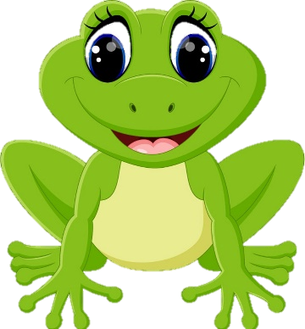
Câu 4: Nước gì ăn được mà không uống được?
Nước cờ

Slide 8



Câu 5: Cầu gì biết chạy?
Cầu thủ

Slide 9

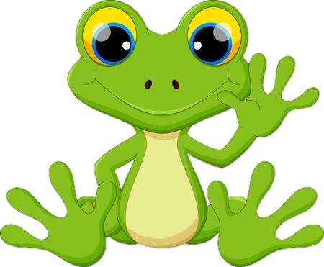
Câu 6: Con gì đập thì sống, không đập thì chết?
Con tim

Slide 10

Câu 7: Bệnh gì bác sĩ bó tay?
Gãy tay

Slide 11

Câu 8: Một trăm thứ dầu, dầu chi là dầu không thắp?
dãi dầu

Slide 12
Câu 9. Một trăm thứ bắp, bắp chị là bắp không rang?
lắp bắp

Slide 13

Câu 10. Một trăm thứ bạc, bạc chi là chẳng ai mua?
bạc tình

Slide 14
I. Nhận biết từ đồng âm :

Slide 15
1. Xét ví dụ :
Em hãy cho biết nghĩa của từ đỗ (1) và đỗ(2) . Các nghĩa đó có liên quan với nhau không?
- Mẹ tôi ngâm đỗ (1) để nấu chè.
- Tôi sung sướng vì đã đỗ(2) đầu kì thi học sinh giỏi.
2. Nhận xét:
- đỗ (1) : tên một loại cây có quả dùng làm thức ăn. Có nhiều loại đỗ như đỗ xanh, đỗ đen.
- đỗ(2) : là động từ dùng trong thi cử, nghĩa là bạn đã đạt được bằng hoặc trên mức điểm sàn đặt ra.
Các nghĩa của từ đỗ ở đây không liên quan với nhau, khác xa nhau.
Kết luận: Đây là từ đồng âm

Slide 16
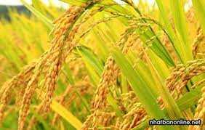
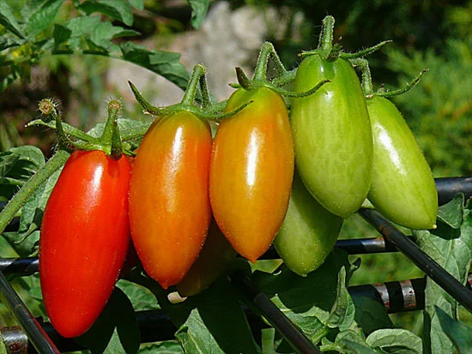
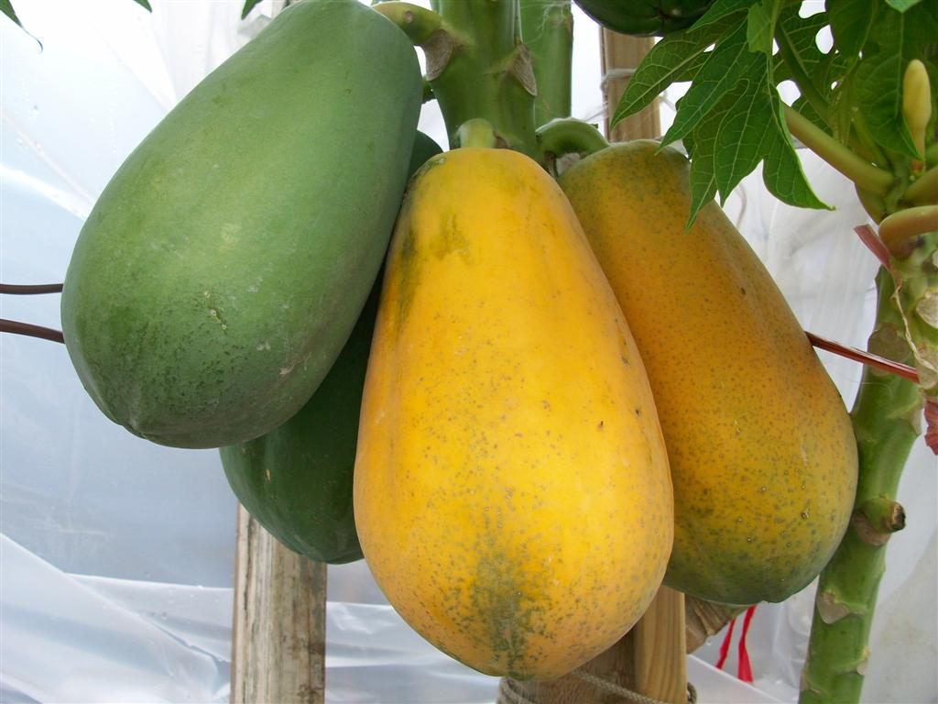

Nghĩa của hai từ này khác nhau, không có mối liên hệ nào với nhau.
-> Từ đồng âm.
ĐỌC YÊU CẦU SAU VÀ HOÀN
TRẢ LỜI VÀO PHIẾU HỌC TẬP
Chỉ tính chất
Nghĩa của hai từ đồng âm này được xác định nhờ sự kết hợp của chúng với các từ khác trong câu.
số (ghi bằng 9) liền sau số tám trong dãy số tự nhiên
chỉ số lượng
Chín nghĩa là ở vào giai đoạn phát triển đầy đủ nhất, thường có màu đỏ hoặc vàng, có hương thơm, vị ngon.
1. Đọc câu sau và chú ý những từ giống nhau về âm:
Một nghề cho chín còn hơn chín nghề.

Slide 17
3. Kết luận:

Slide 18
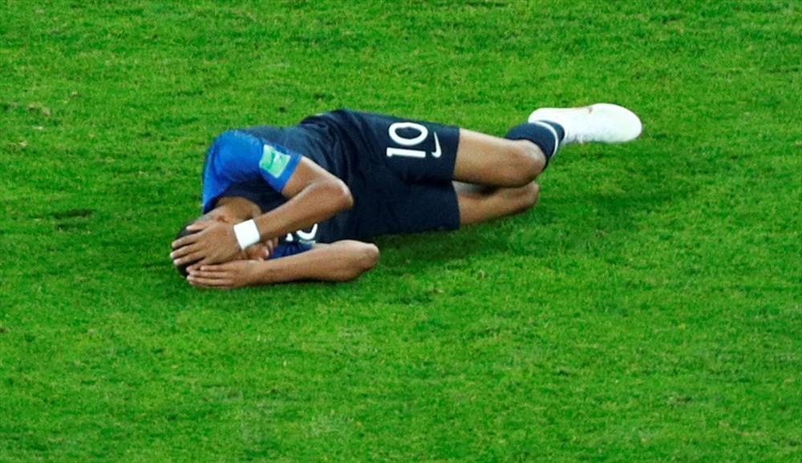
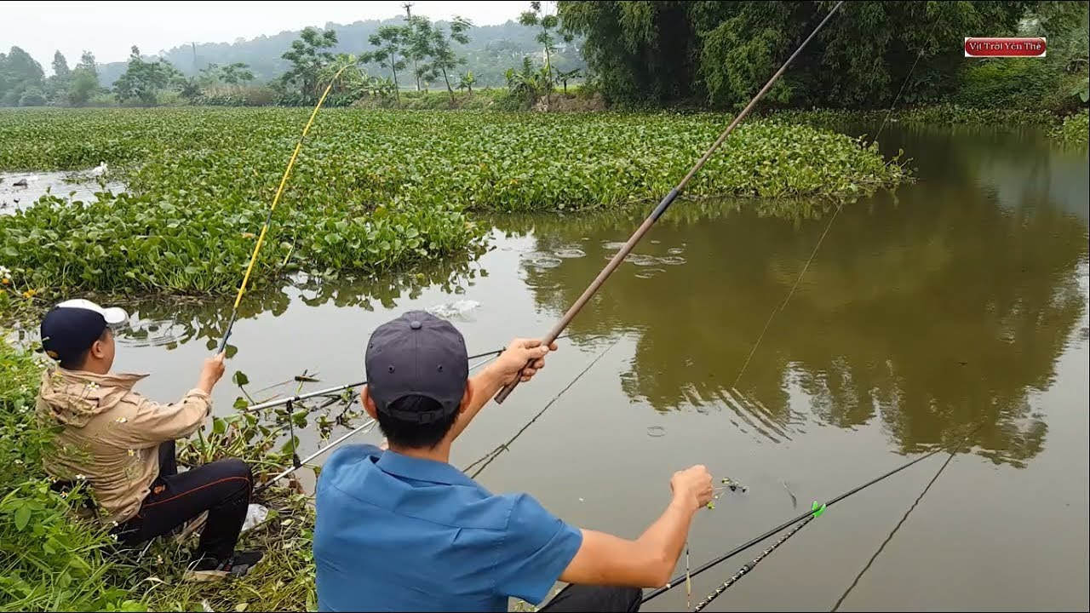
Ví dụ : từ câu
. Anh ấy đang câu cá (động từ)
. Đoạn văn có 5 câu (đơn vị của văn bản)
. Các cầu thủ đang câu giờ (kéo dài thời gian)
Lấy ví dụ tương tự về từ đồng âm mà em biết.
từ có âm giống nhau
Đoạn văn có 5 câu:
Hội Lim là một hội lớn ở tỉnh Bắc Ninh. Hàng năm, cứ như vậy hội Lim lại được mở vào ngày mồng 10 tháng giêng. Mọi người đi xem hội rất đông, có tất cả các lứa tuổi: già, trẻ và đặc biệt là có khách nước ngoài. Mọi người ăn mặc rất đẹp, nét mặt ai cũng vui tươi. Ở Lim, hội bắt đầu, mọi người tản ra từng nhóm để chơi những trò họ yêu thích. Hội Lim có rất nhiều trò vui như: đấu vật, đấu cờ, thi kéo co, thi trọi gà,…
Từ đồng âm
nghĩa khác nhau, không liên quan với nhau

Slide 19
1. Xét ví dụ :
- Mẹ tôi ngâm đỗ (1) để nấu chè.
- Tôi sung sướng vì đã đỗ(2) đầu kì thi học sinh giỏi.
2. Nhận xét:
- đỗ (1) : tên một loại cây có quả dùng làm thức ăn. Có nhiều loại đỗ như đỗ xanh, đỗ đen.
- đỗ(2) : là động từ dùng trong thi cử, nghĩa là bạn đã đạt được bằng hoặc trên mức điểm sàn đặt ra.
Các nghĩa của từ đỗ ở đây không liên quan với nhau, khác xa nhau.
→ Đây là từ đồng âm
3. Kết luận :Từ đồng âm là những từ có âm giống nhau nhưng nghĩa khác nhau, không có mối liên hệ nào với nhau.

Slide 20
HS lấy ví dụ về từ đồng âm

Slide 21

II. Nhận biết từ đa nghĩa
1. Ví dụ:
(1) Tôi ăn cơm.
(2) Xe này ăn xăng nhiều.

Slide 22
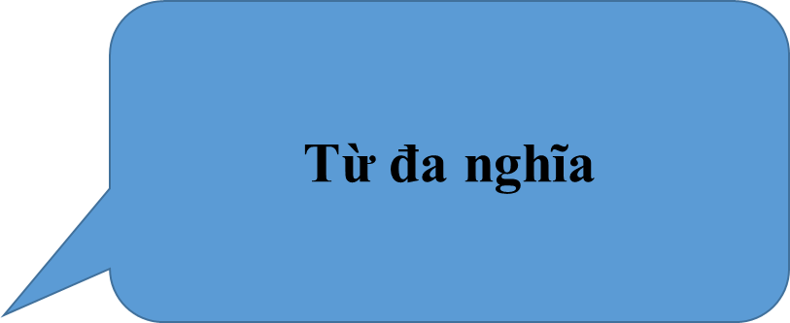
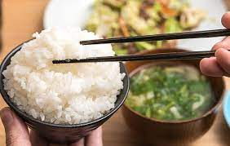
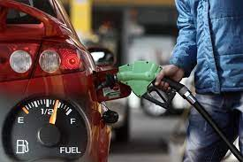
Từ “ăn” trong ăn cơm có nghĩa là “tự cho vào cơ thể thức ăn để nuôi sống”, “ăn” trong ăn xăng là “tiếp nhận cái cần thiết cho sự hoạt động”. Hai nghĩa này liên quan đến nhau
Nếu từ đồng âm là các từ có âm giống nhau nhưng nghĩa khác nhau, không liên quan với nhau thì với trường hợp từ đa nghĩa, các nghĩa khác nhau của một từ lại có liên quan với nhau.
Xét ví dụ sau:
1. Tôi ăn cơm.
2. Xe này ăn xăng nhiều.

Slide 23
II. Nhận biết từ đa nghĩa
1. Ví dụ:
(2) Xe này ăn xăng nhiều.
(1) Tôi ăn cơm.
Từ ăn trong câu (2) có nghĩa là “tiếp nhận cái cần thiết cho hoạt động”.
Từ ăn trong câu (1) nghĩa là “tự cho vào cơ thể thức nuôi sống”.
2. Nhận xét : Hai nghĩa này có liên quan đến nhau.
- Nhờ sự kết hợp từ đa nghĩa với những từ khác trong câu, người đọc (người nghe) mới có thể nhận biết nghĩa nào của từ đa nghĩa được sử dụng.

Slide 24
3. Kết luận:

Slide 25
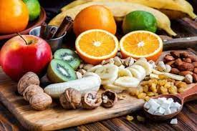
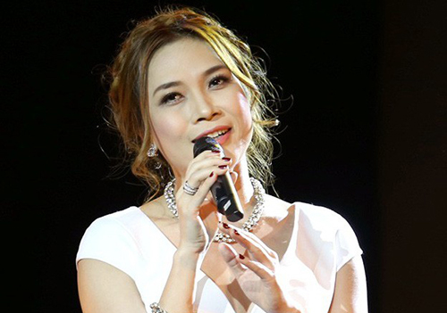
từ có nhiều nghĩa
+ Ví dụ: từ “ngọt”
. Trái cây rất ngọt (chỉ đồ ăn thức uống có vị như đường, mật_
. Cô ấy nói rất ngọt ( chỉ lời nói, âm thanh êm tai, dễ nghe)
Hãy lấy ví dụ về từ đa nghĩa.
Từ đa nghĩa
các nghĩa khác nhau lại có liên quan với nhau.

Slide 26
II. Nhận biết từ đa nghĩa
1. Ví dụ:
2. Nhận xét : Hai nghĩa này có liên quan đến nhau.
Nhờ sự kết hợp từ đa nghĩa với những từ khác trong câu, người đọc (người nghe) mới có thể nhận biết nghĩa nào của từ đa nghĩa được sử dụng.
3. Kết luận : Từ đa nghĩa là từ có hai hay nhiều hơn hai nghĩa, các nghĩa này có liên quan với nhau.

Slide 27
SO SÁNH TỪ ĐỒNG ÂM VÀ TỪ ĐA NGHĨA
* Giống nhau: các từ đều có hình thức âm thanh giống nhau về đọc và viết.
* Khác nhau:
TỪ ĐỒNG ÂM
TỪ ĐA NGHĨA
Các nghĩa khác nhau có liên quan đến nhau.
- Nghĩa khác nhau
Ví dụ: con mực – lọ mực.
Ví dụ: chân trời - chân tóc

Slide 28
II. LUYỆN TẬP:

Slide 29
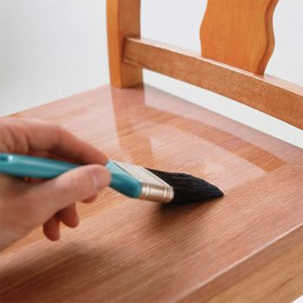
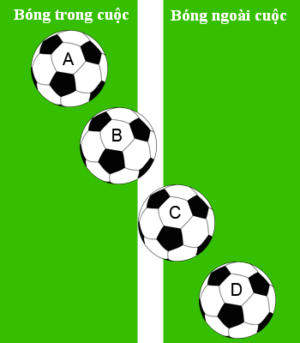
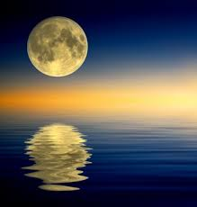
Bài tập 1
Trong hai trường hợp sau, ta có một từ bóng đa nghĩa hay từ bóng đồng âm với nhau? Giải thích nghĩa của từ đó trong từng trường hợp.
Lờ đờ bóng ngả trăng chênh
Tiếng hò xa vọng, nặng tình nước non.
b. Bóng đã lăn ra khỏi đường biên dọc.
c. Mặt bàn được đánh véc-ni thật bóng.

Slide 30
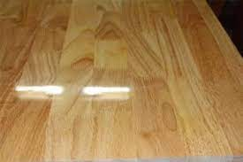
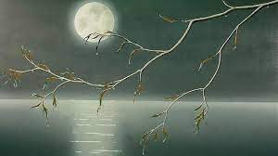
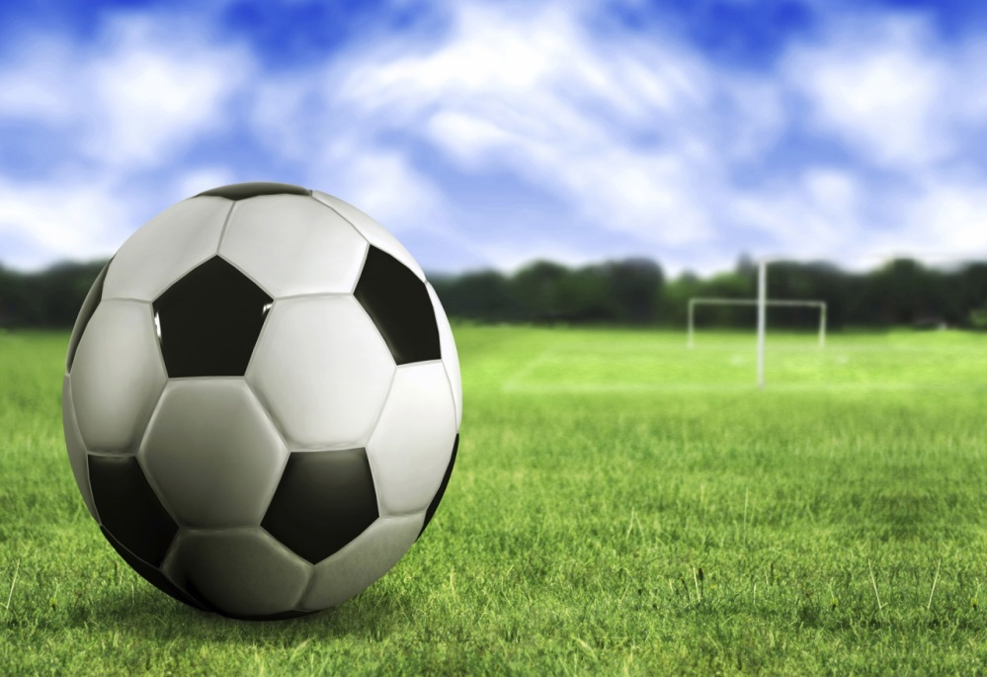
Bài tập 1:
hình ảnh của vật do phản chiếu mà có;
Lờ đờ bóng ngả trăng chênh → bóng
➔ Những từ có âm thanh giống nhau nhưng nghĩa hoàn toàn khác nhau, không liên quan gì với nhau → từ đồng âm.
quả cầu rỗng bằng cao su, da hoặc nhựa, dễ nẩy, dùng làm đồ chơi thể thao
b. Bóng đã lăn ra khỏi đường biên dọc → bóng
nhẵn đến mức phản chiếu được ánh sáng gần như mặt gương.
c. Mặt bàn được đánh véc-ni thật bóng → bóng

Slide 31
HOẠT ĐỘNG 3: LUYỆN TẬP, VẬN DỤNG
IV. Luyện tập
Bài 1 SGK trang 92
1. Giải thích các từ "bóng" trong ba câu được cho:
a. Lờ đờ bóng ngả trăng chênh : bóng là “hình ảnh của vật do phản chiếu mà có”.
b. Bóng đã lăn ra khỏi đường biên dọc: bóng là “quả cầu rỗng bằng cao su, da hoặc nhựa, dễ nẩy, dùng làm đồ chơi thể thao”.
c. Mặt bàn được đánh véc - ni thật bóng: bóng là “nhẫn đến mức phản chiếu được ánh sáng gần như mặt gương”.
Kết luận: Đây là hiện tượng các từ bóng có âm thanh khác nhau, không có liên quan gì với nhau. Hiện tượng từ đồng âm.

Slide 32
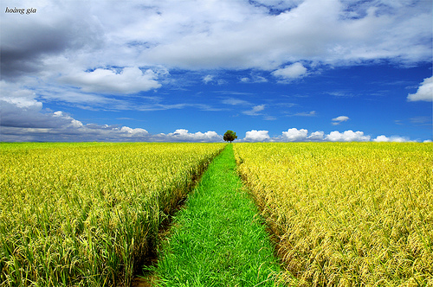
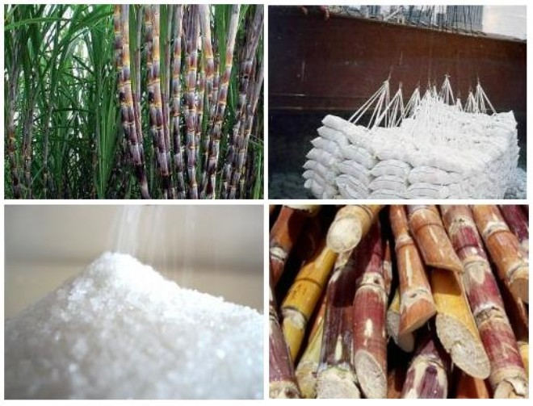
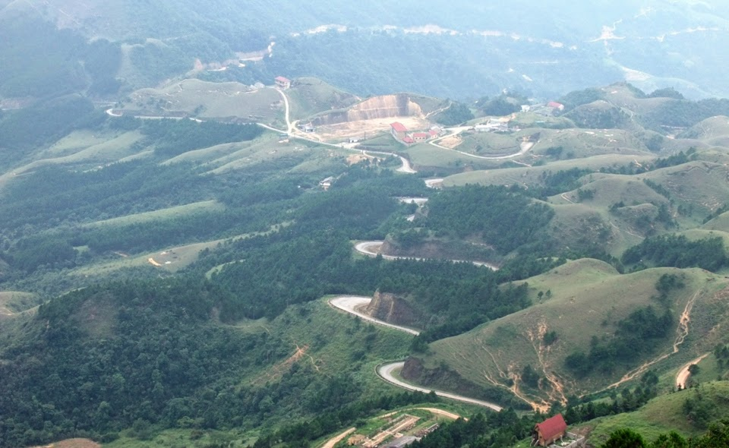
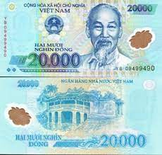
Bài tập 2
Phân biệt nghĩa của các từ in đậm trong những trường hợp sau. Theo em, đó có phải là những từ đồng âm hay không? Vì sao?
- Đường lên xứ Lạng bao xa?
Những cây mía óng ả này chính là nguyên liệu để làm đường.
b. – Đứng bên ni đồng, ngó bên tê đồng, mênh mông bát ngát.
Đứng bên tê đồng, ngó bên ni đồng, cũng bát ngát mênh mông.
- Tôi mua cái bút này với giá hai mươi nghìn đồng.

Slide 33
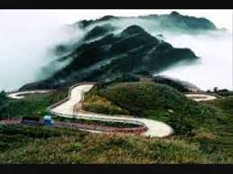
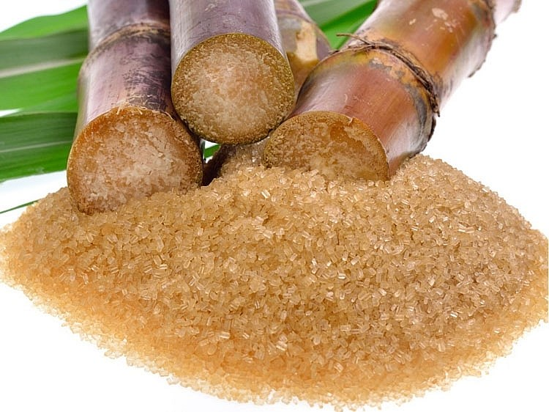
Bài tập 2 SGK
chỉ khoảng không gian phải vượt qua để đi từ một địa điểm này đến một địa điểm khác;
a. - Đường lên xứ Lạng bao xa → đường:
- Những cây mía óng ả này chính là nguyên liệu để làm đường → đường:
chỉ chất kết tinh có vị ngọt, dùng trong thực phẩm;

Slide 34

Bài tập 2 SGK
khoảng đất rộng và bằng phẳng, dùng để cày cấy, trồng trọt;
b. – Đứng bên ni đồng, ngó bên tê đồng, mênh mông bát ngát → đồng
- Tôi mua cái bút này với giá hai mươi nghìn đồng → đồng
đơn vị tiền tệ

Slide 35
Bài tập 2 SGK
a. Đường lên – Làm đường
b. Bên ni/tê đồng– Hai mươi đồng
➔ Những từ có âm thanh giống nhau nhưng nghĩa hoàn toàn khác nhau, không liên quan gì với nhau → từ đồng âm.

Slide 36
HOẠT ĐỘNG 3: LUYỆN TẬP, VẬN DỤNG
IV. Luyện tập
Bài 2 SGK trang 92
b. Từ đồng trong câu “Đứng bên ni đồng, ngó bên tê đồng, mênh mông bát ngát” là chỉ khoảng đất rộng và bằng phẳng, dùng để cầy cấy, trồng trọt.
Từ đồng trong câu “Tôi mua bút này với giá hai mươi nghìn đồng” là đơn vị tiền tệ.
* Nhận xét: Đây là các từ đồng âm : nghĩa của các từ khác nhau, không liên quan đên nhau, vỏ âm thanh chúng giống nhau.

Slide 37
Bài tập 3:
a. Cây xoài trước sân nhà em có rất nhiều trái
Nghĩa của từ trái trong những trường hợp dưới đây có liên quan với nhau không? Vì sao?
→ Trái trong ba ví dụ đều biểu thị sự vật có dạng hình cầu → Từ đa nghĩa.
b. Bố vừa mua cho em một trái bóng
c. Cách một trái núi với ba quãng đồng

Slide 38
HOẠT ĐỘNG 3: LUYỆN TẬP, VẬN DỤNG
IV. Luyện tập
Bài 3. SGK trang 93
Nghĩa của từ trái trong ba trường hợp: “Cây xoài trước sân nhà em có rất nhiều trái”, “Bố vừa mua cho em một trái bóng”, “Cách một trái núi với ba quãng đồng” có liên quan đến nhau vì đều biểu thị sự vật có dạng hình cầu.
Từ trái trong ba trường hợp trên là từ đa nghĩa (một từ có nhiều nghĩa khác nhau, các nghĩa có liên quan đến nhau)

Slide 39
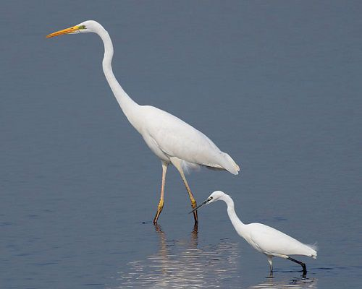
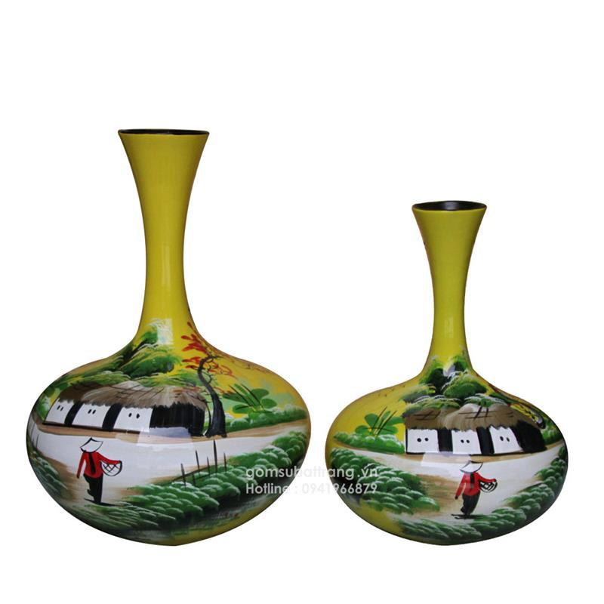
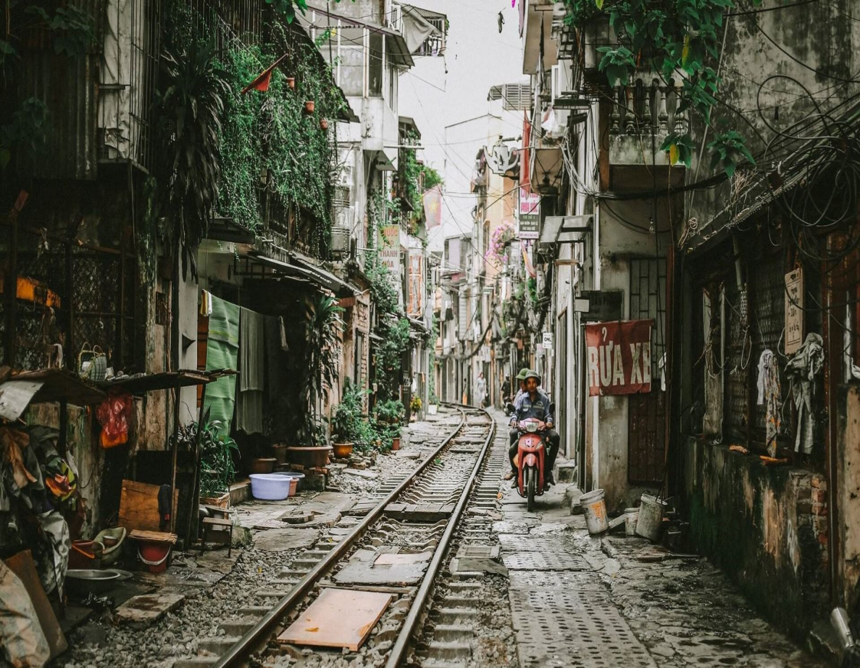
Chỉ một bộ phận cơ thể, nối đầu với thân;
Bài tập 4:
chỗ eo ở gần phần đầu của một đồ vật, giống hình dáng cái cổ → Từ đa nghĩa.
a. Con cò có cái cổ cao → Cổ
b. Con quạ tìm cách uống nước trong một chiếc bình cao cổ → Cổ
tính từ, chỉ sự cổ kính, lâu đời, không liên quan gì đến nghĩa của từ cổ trong hai câu a. và → Từ đồng âm.
c. Phố cổ tạo nên vẻ đẹp của riêng Hà Nội → Cổ

Slide 40
HOẠT ĐỘNG 3: LUYỆN TẬP, VẬN DỤNG
IV. Luyện tập
Bài 4 SGK trang 93
Phân biệt từ đồng âm và từ đa nghĩa:
- Từ đa nghĩa: Từ cổ trong câu a và b; vì nghĩa của từ cổ trong hai trường hợp này có liên quan đến nhau.
+ Câu a, cổ là bộ phận cơ thể, nối từ đầu xuống đến thân;
+ Câu b, cổ là chỗ eo lại ở phần đầu của một đồ vật, giống như hình cái cổ.
- Từ đồng âm: Từ cổ trong câu c và câu a,b
+ Câu c, cổ có nghĩa là cổ kính, không liên quan đến nghĩa của từ cổ trong hai câu trên.

Slide 41
Bài tập 5
- Tiếng hò xa vọng nặng tình nước non
→ Nặng: tính chất, mức độ nhiều tình cảm.
- Một số ví dụ có từ nặng được dùng với nghĩa khác:
+ Anh ấy là đối thủ nặng kí
+ Bác ấy bị nặng tai
+ Bệnh nhân bị viêm phổi nặng do mắc Covid

Slide 42
HOẠT ĐỘNG 3: LUYỆN TẬP, VẬN DỤNG
IV. Luyện tập
Bài 5 SGK trang 93:
Nghĩa của từ nặng trong câu ca dao: Tiếng hò xa vọng, nặng tình nước non: tình cảm yêu thương đong đầy, sâu nặng, chất chứa từ lâu.
- Một số ví dụ có từ nặng được dùng với nghĩa khác:
+ Túi hoa quả này nặng quá ;
+ Em rất buồn vì bà nội bị ốm nặng.

Slide 43
VẬN DỤNG

Slide 44





Câu 1. Ca dao, tục ngữ hay sử dụng từ đồng âm để chơi chữ nhằm tạo những câu nói có nhiều nghĩa, gây những bất ngờ thú vị cho người đọc, người nghe. Em hãy cho biết những bài ca dao sau đã sử dụng những từ đồng âm nào để chơi chữ?
SUY NGHĨ VÀ TRẢ LỜI:

Slide 45
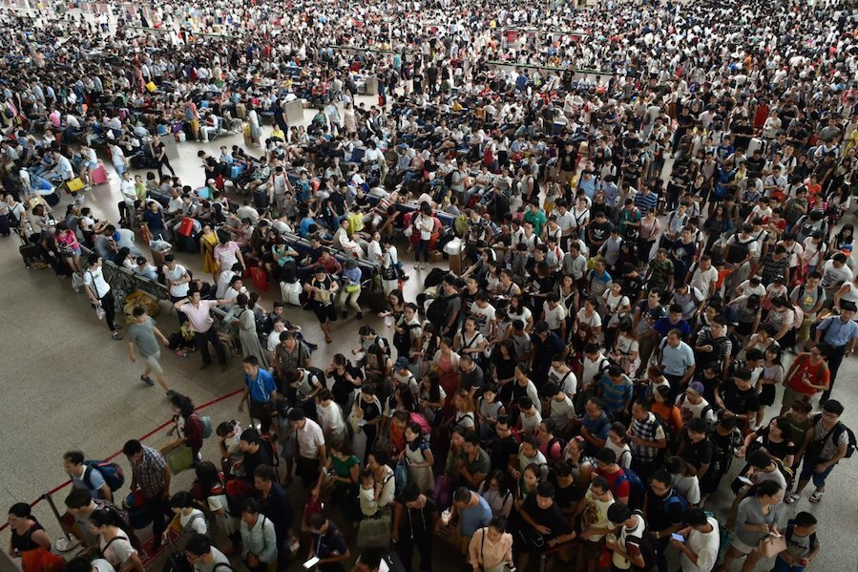
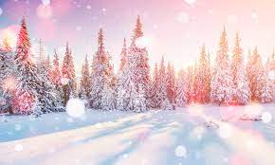
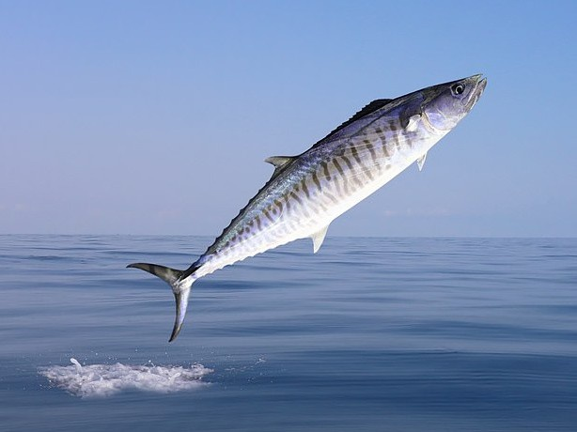
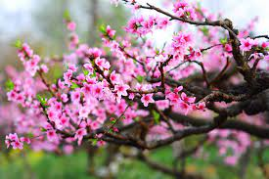
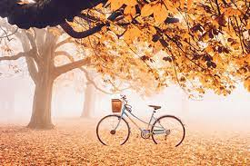
Câu 1:
a. Chị Xuân đi chợ mùa hè
Mua cá thu về chợ hãy còn đông
- Chị Xuân (tên riêng) - mùa xuân.
- Cá thu (tên một loại cá) – mùa thu.
- Đông (đông đúc, chỉ số nhiều) – mùa đông.

Slide 46
- Lợi (lợi chăng) – lợi ích, thuận lợi
b. Bà già đi chợ cầu Đông
Bói xem một quẻ lấy chồng lợi chăng
Thầy bói gieo quẻ nói rằng
Lợi thì có lợi nhưng răng không còn
- Lợi trong câu nói của thầy bói: phần thịt bao quanh chân răng

Slide 47
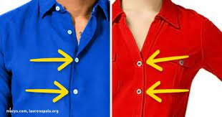
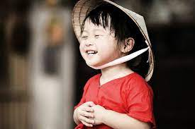
Câu 2:
a.1: răng: →chỉ một bộ phận trong khoang miệng có chức năng nhai, nghiền nát thức ăn (nghĩa gốc)
Nghĩa của từ “răng” trong hai câu sau có liên quan với nhau không? Vì sao?
Nghĩa của từ “răng” trong hai câu sau có liên quan với nhau không? Vì sao?
=> Từ răng có cùng nét nghĩa chỉ một vật sắc, sếp đều hàng
a.2: răng→ là nghĩa chuyển lấy từ nghĩa gốc chỉ về cái răng, nhưng dùng để cào, không dùng để nhai
a.1: Mình về mình có nhớ ta
Ta về ta nhớ hàm răng mình cười
a.2: Răng của chiếc cào
Làm sao nhai được
(Quang Huy)

Slide 48
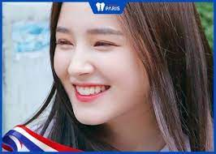
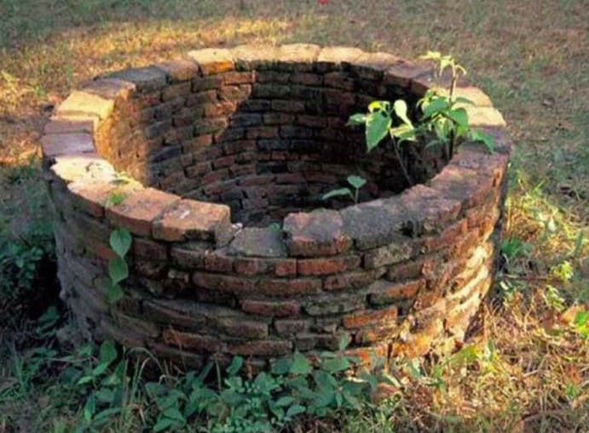
b.1: miệng: một bộ phận trên mặt người hay ở phần trước của đầu động vật, dùng để ăn, nói, kêu, hót
Câu 2:
=> Từ miệng có cùng nét nghĩa chỉ bộ phận ở phía trước, thông với bên ngoài…
Nghĩa của từ “răng” trong hai câu sau có liên quan với nhau không? Vì sao?
b.2: phần trên cùng, ngoài cùng, thông với bên ngoài cùng của vật có chiều sâu
b.1: Miệng cười như thể hoa ngâu
Cái khăn đội đầu như thể hoa ngâu!
b.2: Những chú lính cứu nạn cứu hộ đang lấp miệng giếng.

Slide 49
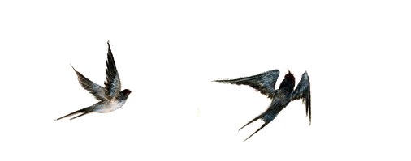

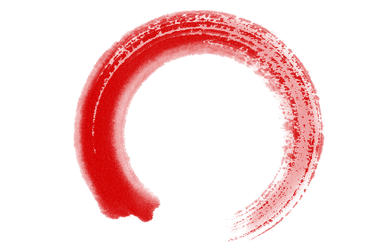
5
3
Soạn bài: Chuyện cổ nước mình.
1
4
2
Sưu tầm các đoạn thơ, đoạn văn có sử dụng từ đồng âm, từ đa nghĩa.
Học bài, khái quát nội dung bằng sơ đồ tư duy.

Slide 50

Notes:
Giáo án của Hạnh Nguyễn: https://www.facebook.com/HankNguyenn

